Slide 1

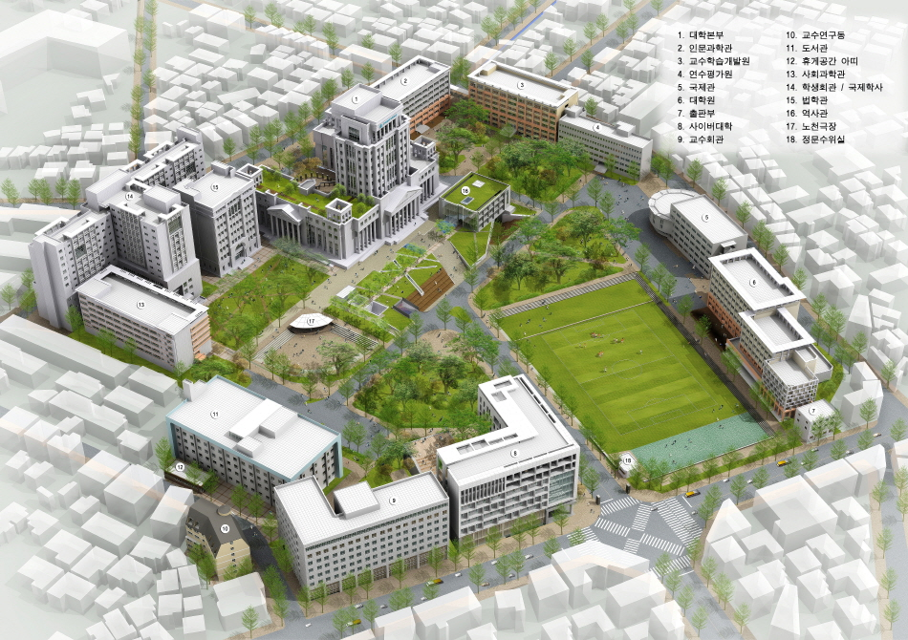
한국외국어대학교 에너지 절감 적용 사례
건설기획팀 이 종 원 대리
1 / 39

Slide 2
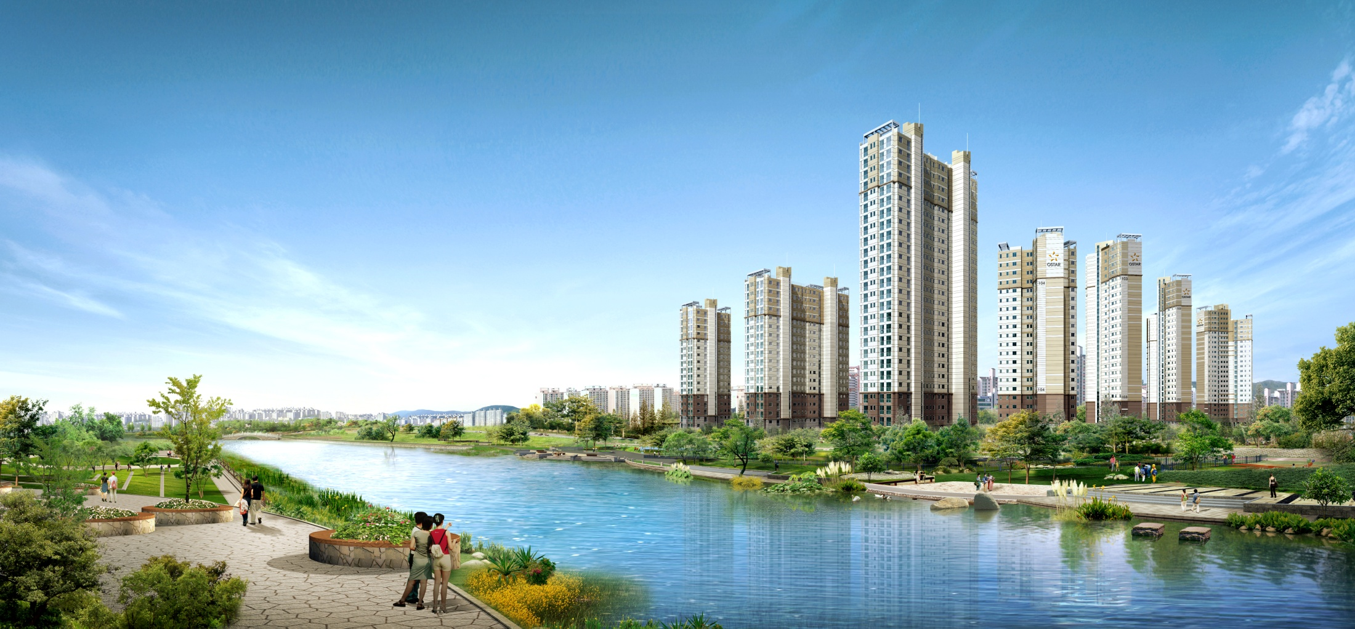
목 차
Ⅰ. 에너지절감 시스템 (사이버관)
1. LED 조명
2. 지하주차장 도플러센서 제어
3. 강의실 센서제어 (조명 + EHP)
4. EHP 피크제어
5. 대기전력 차단스위치
6. 절수형 양변기
7. 영구배수 물을 활용한 조경수 사용
Ⅱ. 재실감지 센서 적용성 검증
Ⅲ. 도서관 열람실 LED조명 교체
2 / 39

Slide 3
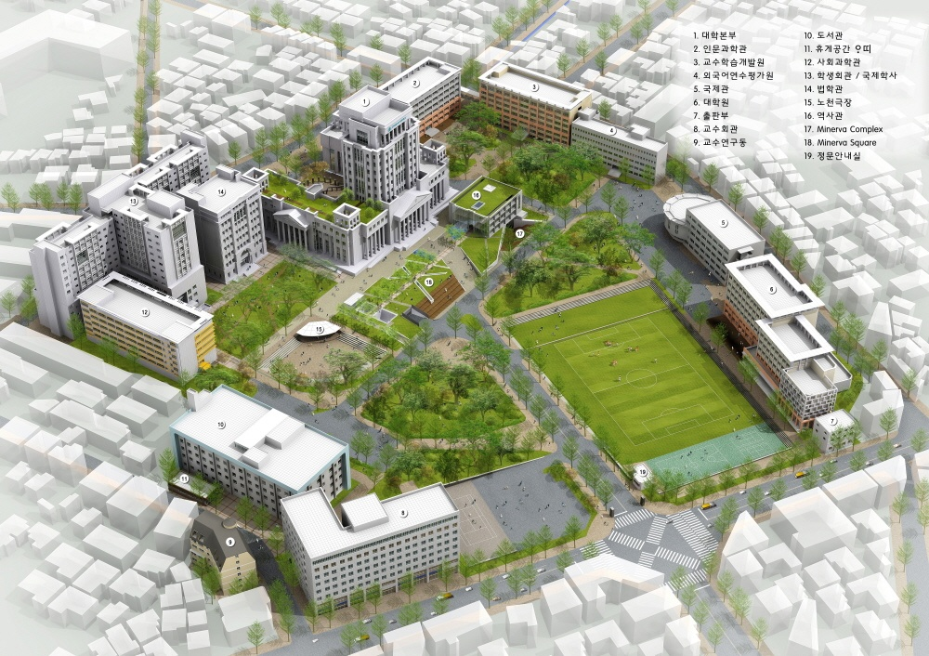
Ⅰ. 에너지절감 시스템
3 / 39

Slide 4
Ⅰ. 에너지절감 시스템
사이버관
4 / 39

Slide 5
Ⅰ. 에너지절감 시스템
공 사 명 | 사이버한국외국어대학교 교사 신축공사
공사 위치 | 서울시 동대문구 이문동 270-1 외
공사 기간 | 2012년 02월 01일 ~ 2013년 07월 30일 (18개월)
발 주 자 | 사이버한국외국어대학교
설 계 자 | ㈜아름건축
감 리 자 | ㈜동우건축
시 공 사 | 건축공사: 쌍용건설㈜, 전기공사: 경우전기㈜, 통신공사: 아시아나IDT(주)
건축면적 | 2,332.18 M2 ( 705.48 평 ) | 연 면 적 | 16,494.03 M2 ( 4,989.44 평 )
규 모 | 지하 2층(주차장/기계,전기실등), 지상 8층(강의실,연구실,행정실등)
5 / 39

Slide 6
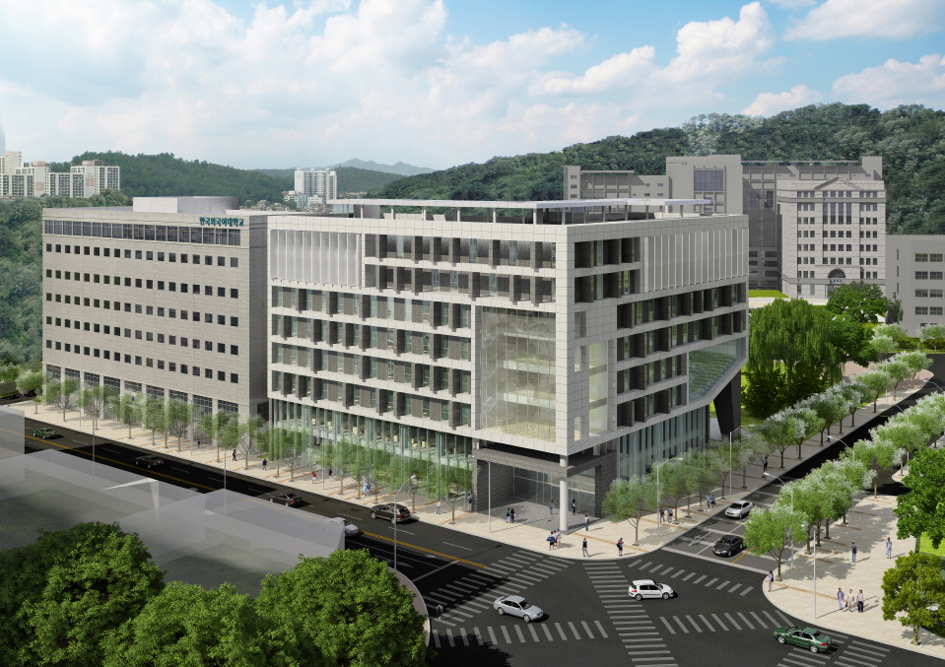
Ⅰ. 에너지절감 시스템
< 조 감 도 >
6 / 39

Slide 7
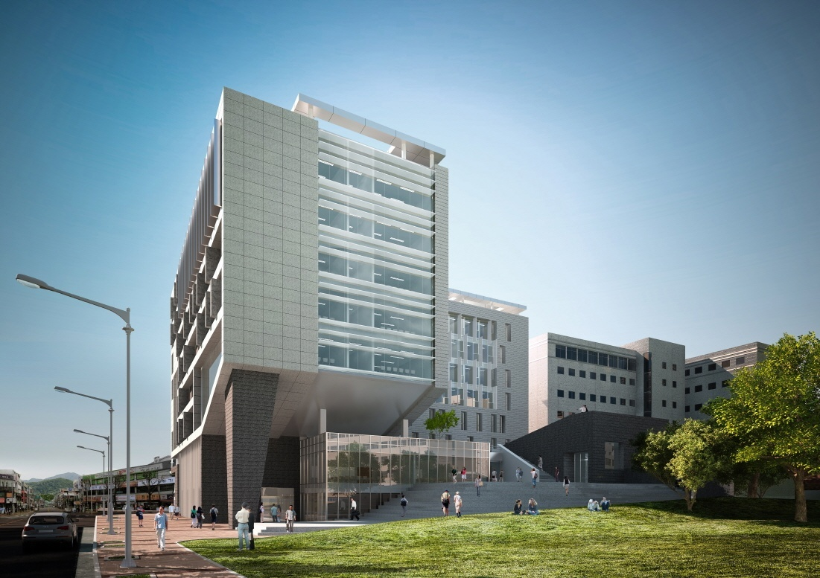
Ⅰ. 에너지절감 시스템
< 투 시 도 >
7 / 39

Slide 8
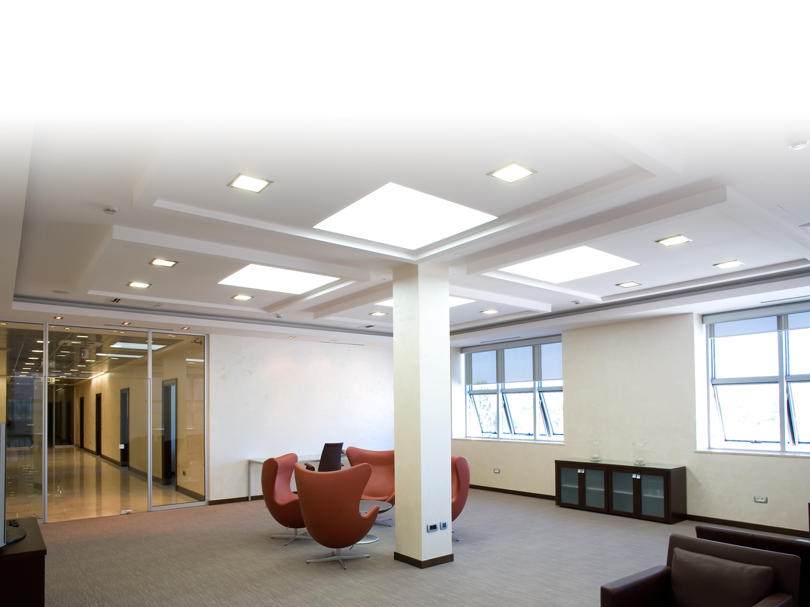

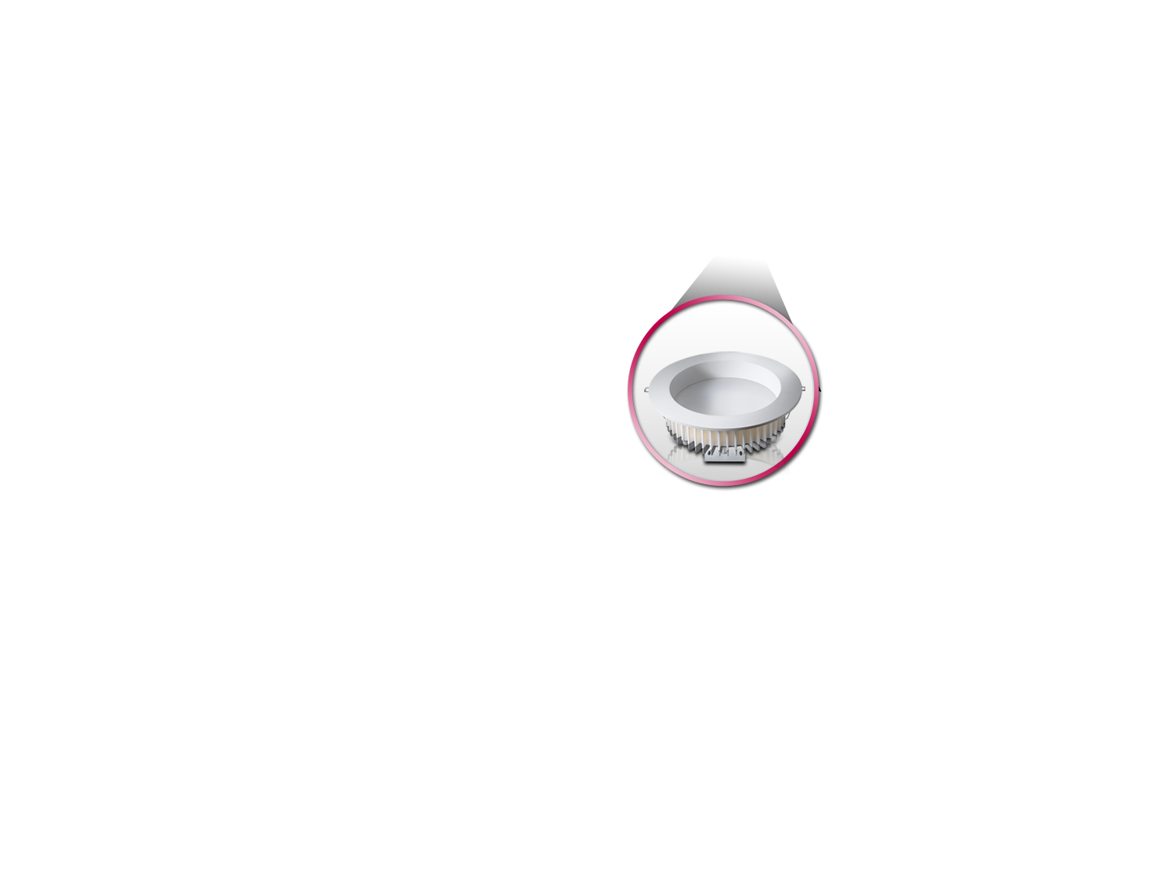


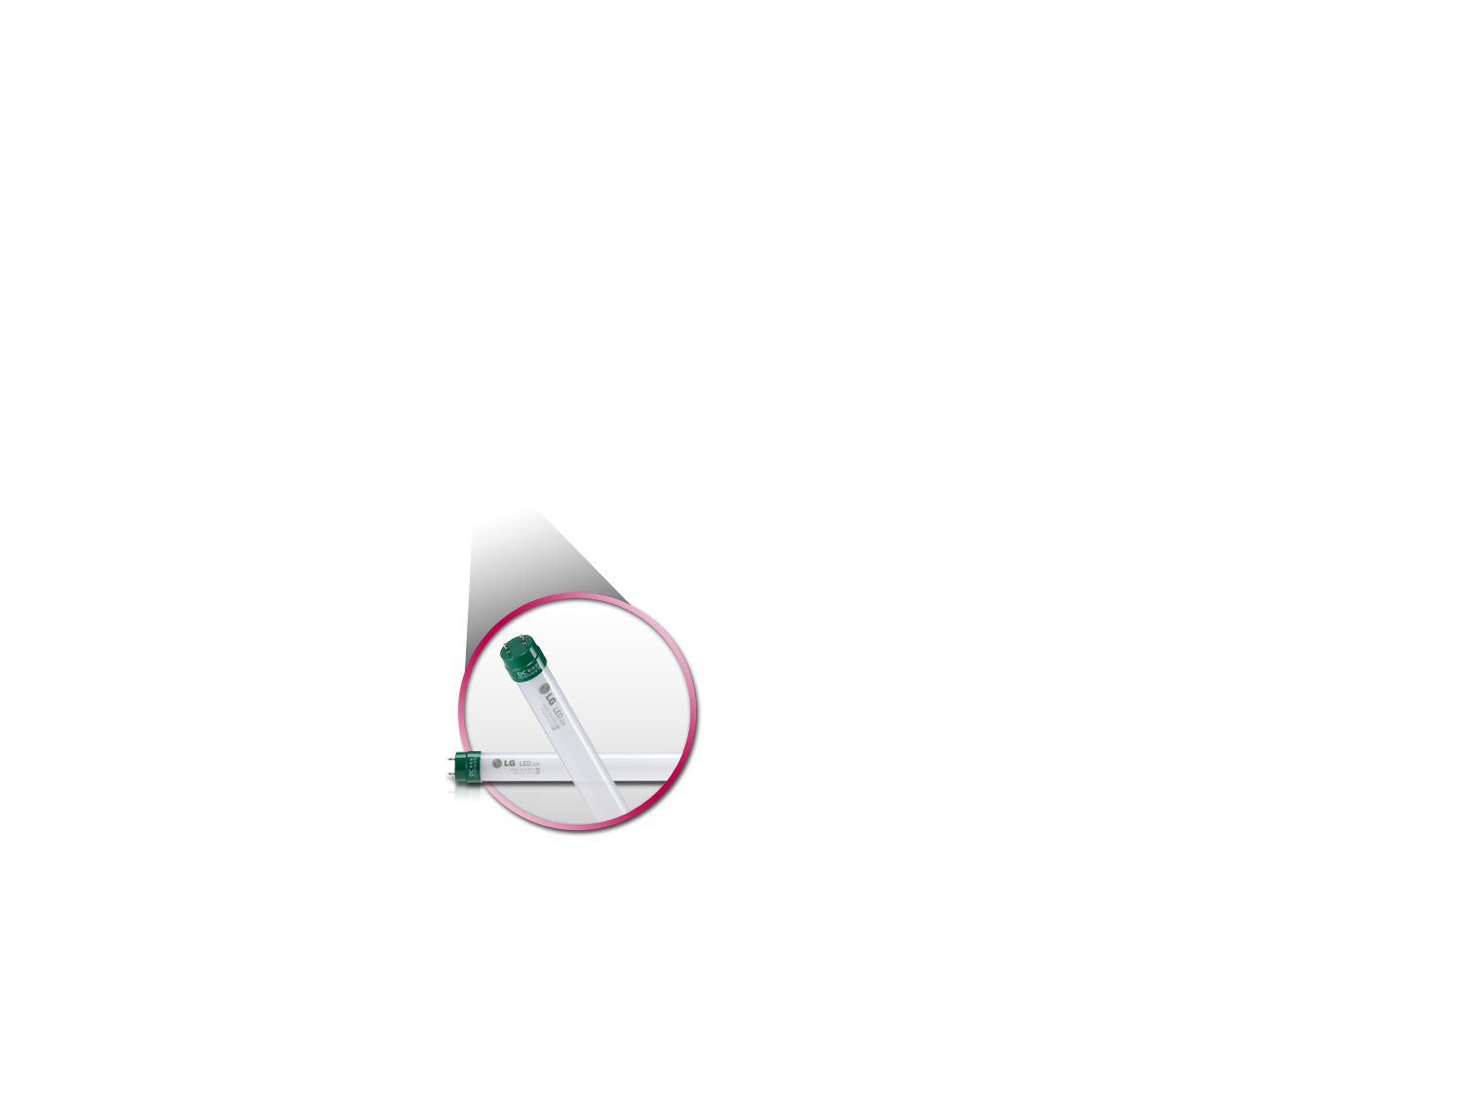


Ⅰ. 에너지절감 시스템
1. LED 조명적용
눈부심이 적어 쾌적한 환경제공
유해물질이 없고 연구소근무자의 건강을 극대화하는 건강한 빛
8 / 39

Slide 9
Ⅰ. 에너지절감 시스템
1. LED 조명적용
※ 사이버관 주요조명 LED 적용현황
품목 | 기존 형광등 |  |  | LED 조명 |  |  | 절감율 | 적용부위 | 비 고
 | 수 량 | 용량 (W/H) | 소 계 (KW/H) | 품목 | 용량 (W/H) | 소 계 (KW/H)
다운라이트 (FPL 26W X 2) | 954 | 52 | 49.6 | LED 다운라이트 | 24 | 22.9 | 46.2% | 복도, 화장실
다운라이트 (HQI 90W) | 74 | 90 | 6.7 | LED 다운라이트 | 40 | 3.0 | 44.4% | 대,소강당
형광등 (FL 32W X 2) | 1,251 | 64 | 80.1 | LED 형광등 | 41 | 51.3 | 64.1% | 강의실, 교수연구실
옥외보안등 (MH 200W) | 11 | 200 | 2.2 | LED 보안등 | 108 | 1.2 | 54.0% | 외부
합 계 | 138.5 KW/H |  |  | 78.3 KW/h |  |  | 56.5%
9 / 39

Slide 10
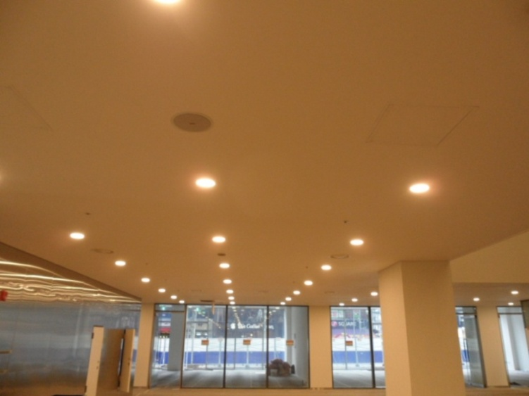
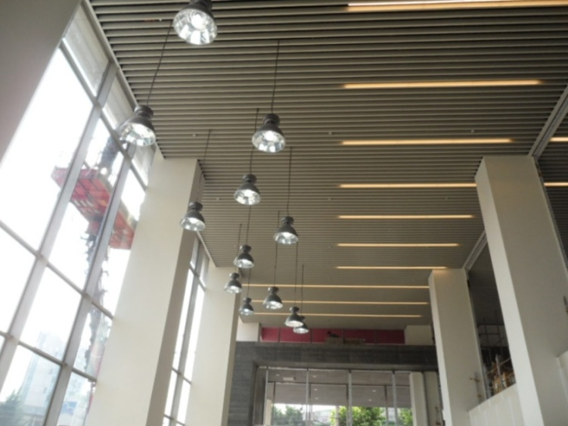
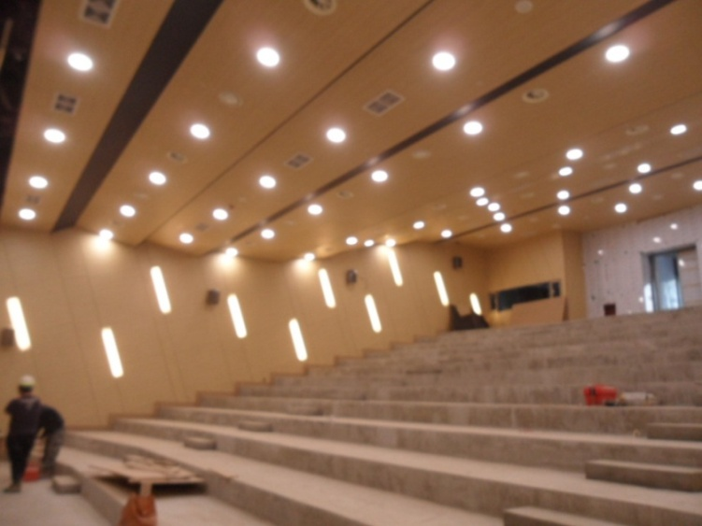
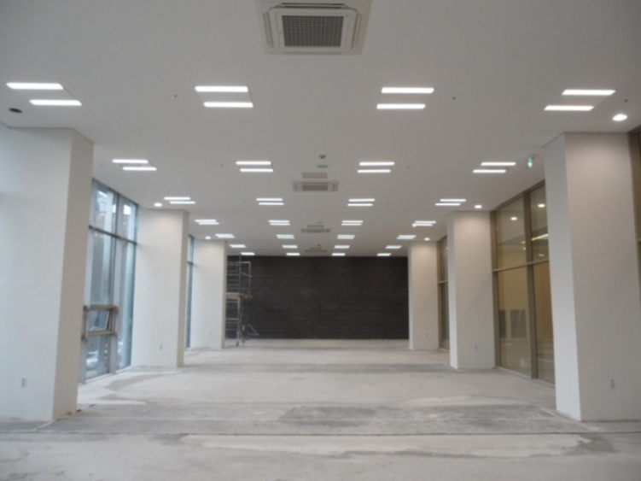
Ⅰ. 에너지절감 시스템
1. LED 조명적용 (설치사진)
복도 홀
로 비
강당
전자열람실
10 / 39

Slide 11
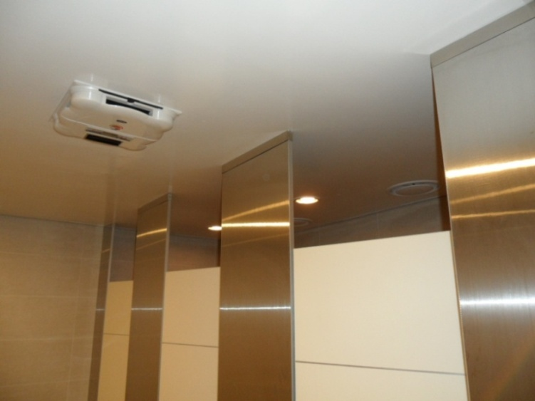
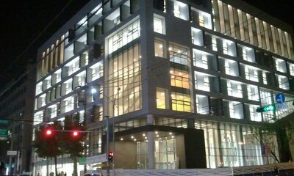
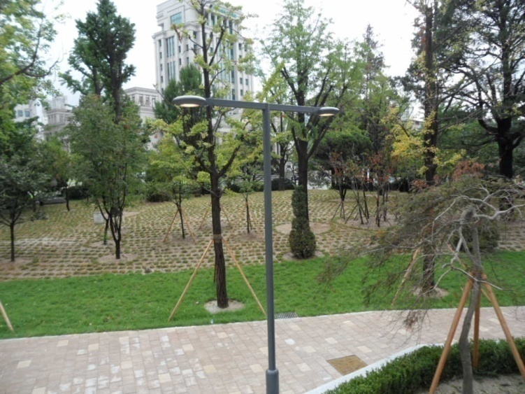
Ⅰ. 에너지절감 시스템
1. LED 조명적용 (설치사진)
화장실 센서 LED
사이버관 야간 경관
옥외 보안등
11 / 39

Slide 12
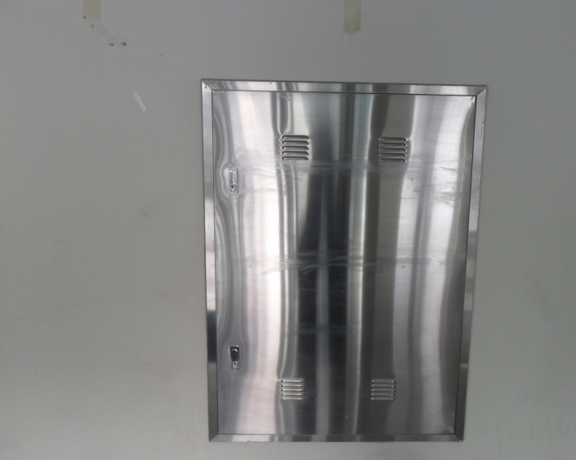
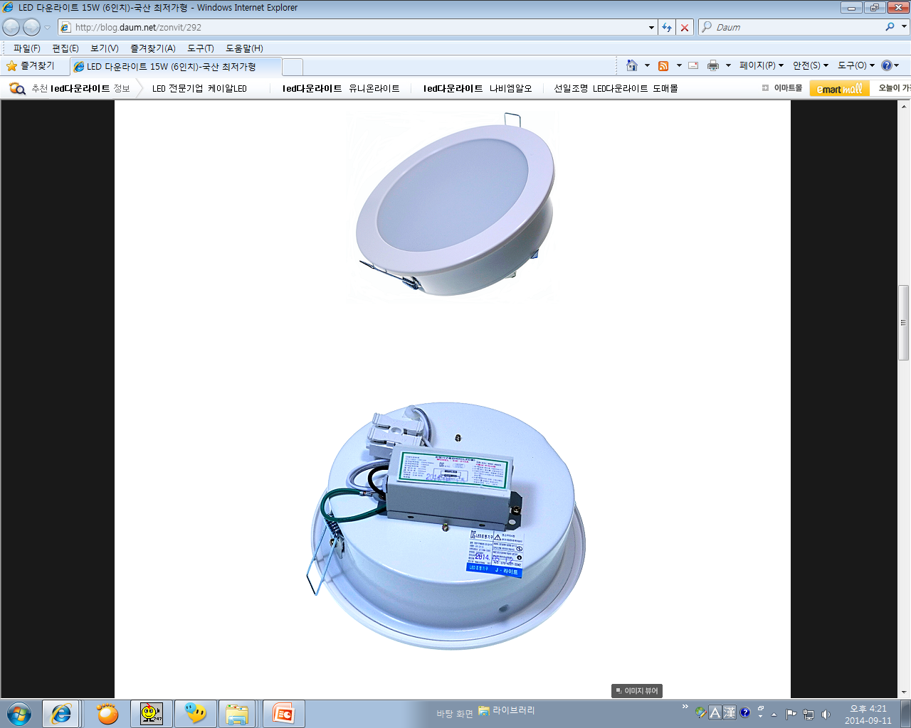
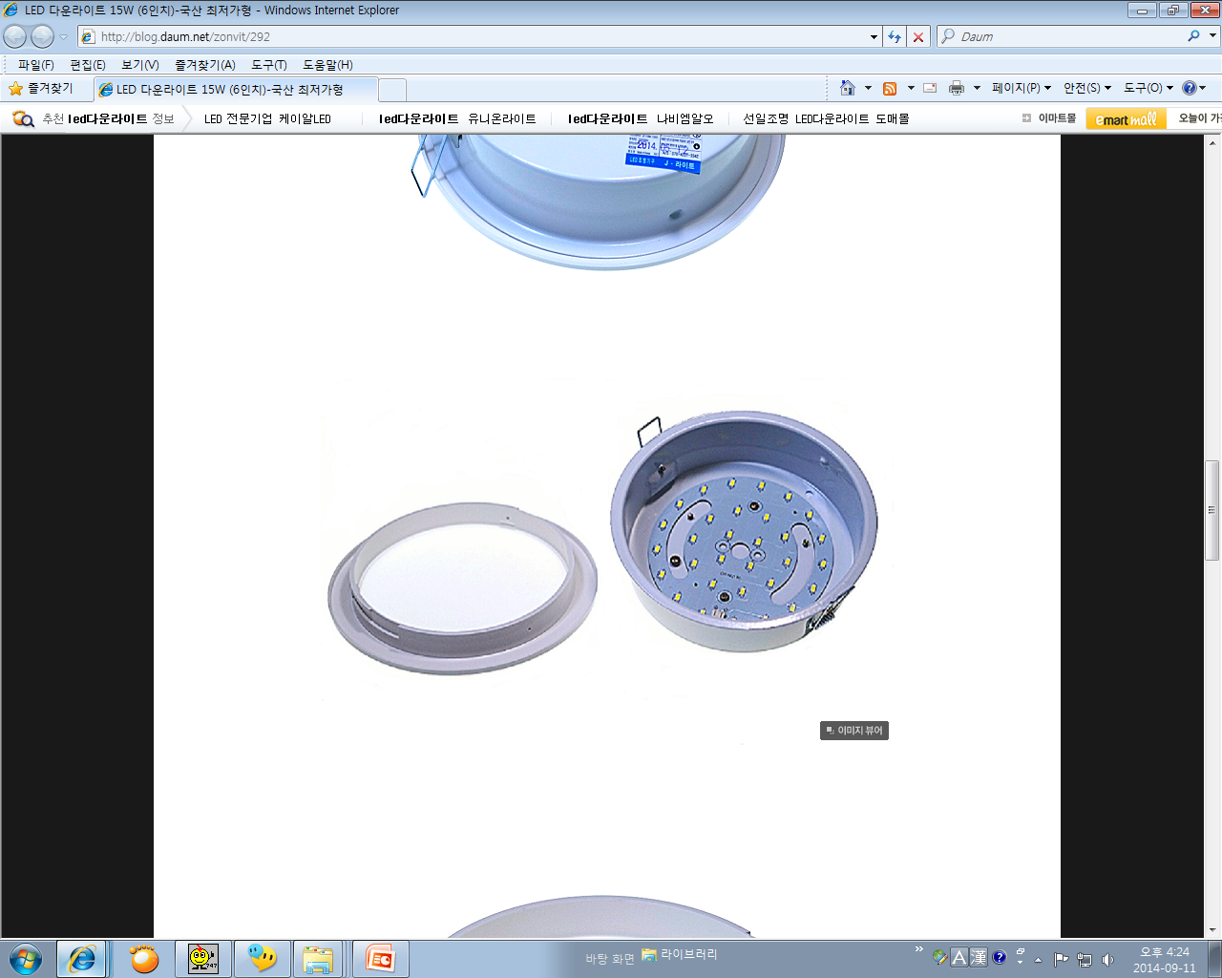
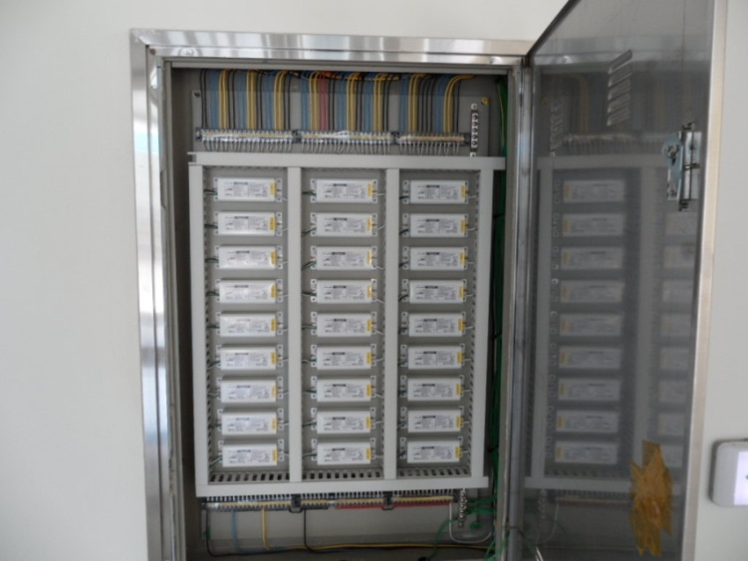
Ⅰ. 에너지절감 시스템
1. LED 조명적용 (고천정 SMPS 분리)
SMPS 집합 함
12 / 39

Slide 13
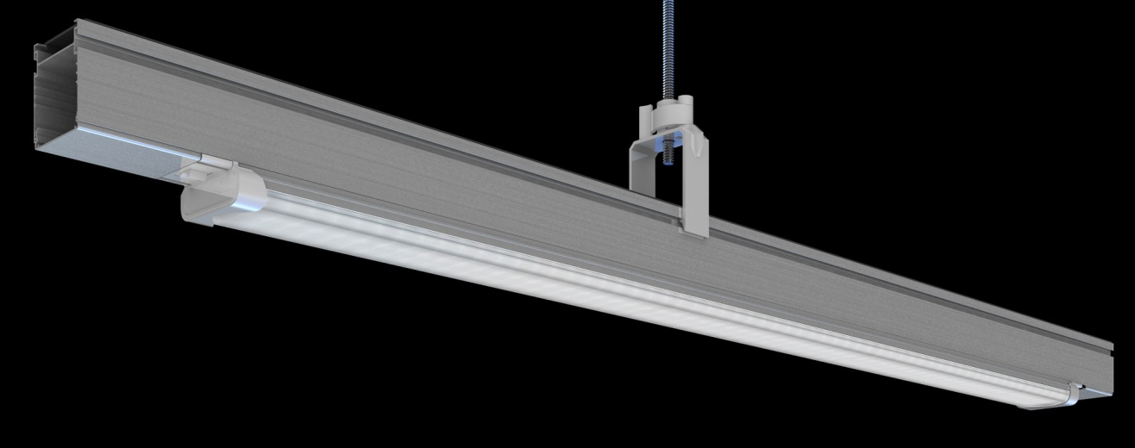
Ⅰ. 에너지절감 시스템
2. 지하주차장 LED조명 도플러센서 적용
SECTION | LED 40W
Image
Dimension (㎜) | Type “B” W1150 x D68 x H74
13 / 39

Slide 14
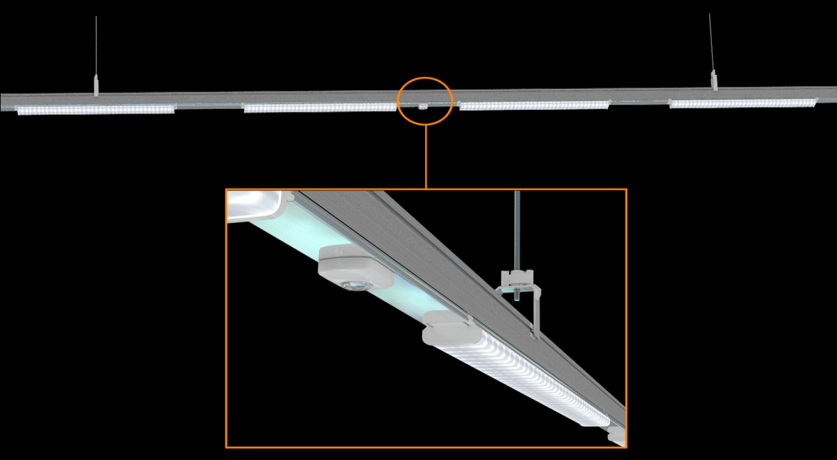
Ⅰ. 에너지절감 시스템
LED MOLDBAR
2. 지하주차장 LED조명 도플러센서 적용
※ 도플러센서로 10등 그룹제어
SECTION | 도플러 센서 10등 그룹제어
Image
회로구성
분전반
2.5 SQ 4가닥
AC220V
12V
………
LED 조명기구 A
LED 조명기구 A
LED 조명기구 A
LED 조명기구 A
도플러 센서
14 / 39

Slide 15
Ⅰ. 에너지절감 시스템
2. 지하주차장 LED조명 도플러센서 적용
※ 도플러센서로 10등 그룹제어
SECTION | DESCRIPTION
Sensor 종류 | - 도플러 (마이크로파) 센서 (양방향 반경 18m 감지)
동 작 원 리 | - 10등의 중간에 설치된 도플러센서가 물체를 감지하면 설정된 최저조도(약 25%)에서 좌,우 5등 의 조도가 100% 조도로 전환. - 온도의 변화에 관계없이 움직이는 중에는 계속 점등.
장 점 | - 조도제어 공사비(1등당 7,000원 추가)가 저렴하다. - PIR(적외선)센서에 비하여 감지범위가 반경 18m 정도로서 보행자의 앞길을 충분히 밝혀 줌으로 써조도제어효과가 크다. - 제어회선의 배선이 간단하다. 전원라인과 같은 굵기로 하면 되며 색상만 구분하면 된다. - 동작에 신뢰성이 있다. - 대기전력이 거의 없어 전기절감효과가 탁월하다.(10등당 2W 소모)
단 점 | - 최저조도에서 최대로, 최대에서 최저로의 조도변화가 부드럽게 안되고 급격히 변한다. - 최저조도는 발주시 지정되어야 하며 현장에 설치된 후에는 변경 불가능하다.
15 / 39

Slide 16
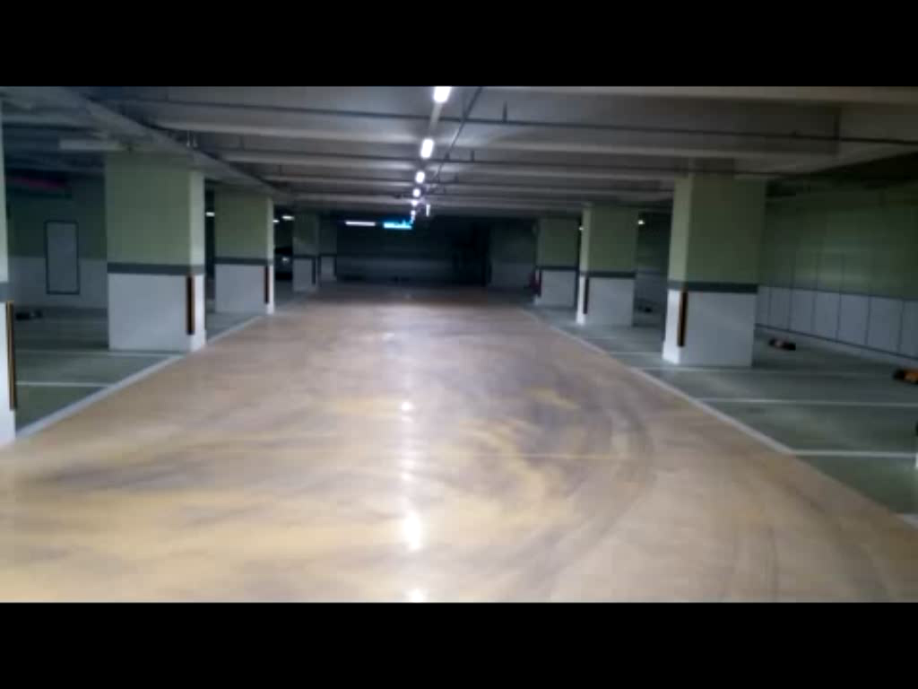
Ⅰ. 에너지절감 시스템
2. 지하주차장 LED조명 도플러센서 적용
※ 사이버관 적용 영상
16 / 39

Slide 17
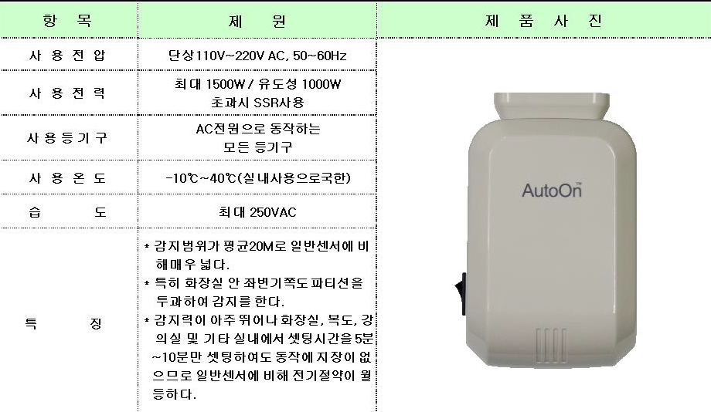
Ⅰ. 에너지절감 시스템
3. 강의실 센서제어 (조명 + EHP)
17 / 39

Slide 18
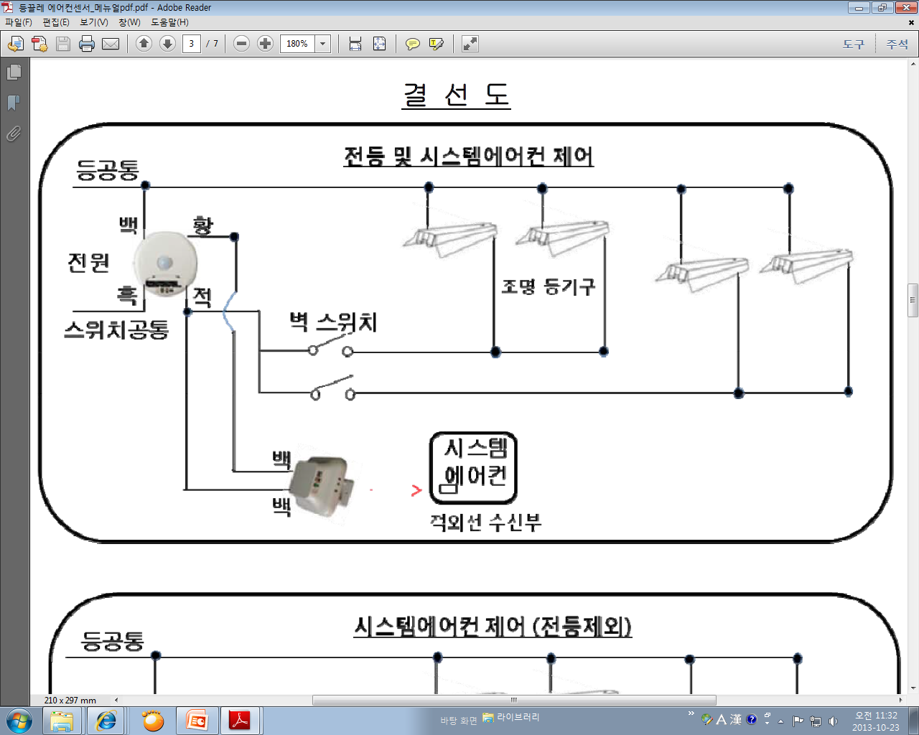

Ⅰ. 에너지절감 시스템
3. 강의실 센서제어 (조명 + EHP)
드라이컨텍
18 / 39

Slide 19
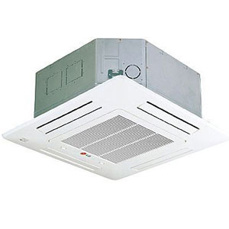
Ⅰ. 에너지절감 시스템
3. 강의실 센서제어 (조명 + EHP)
※ 시스템에어컨 제어 (드라이컨텍)
19 / 39

Slide 20
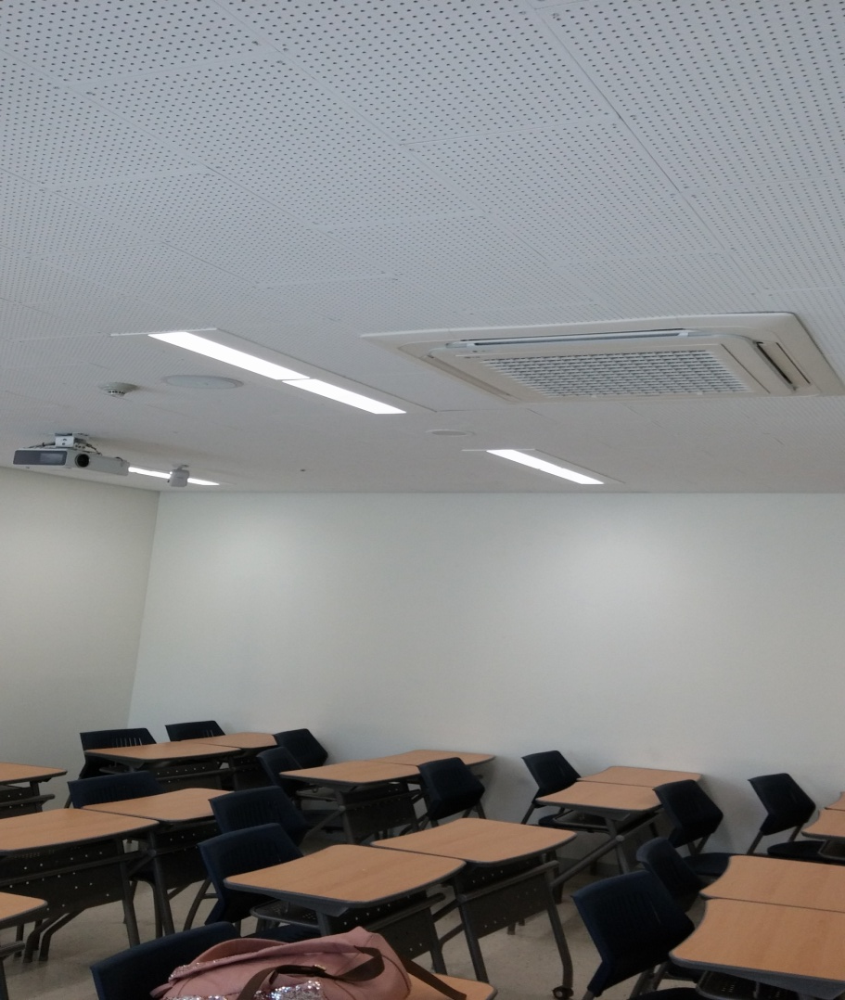
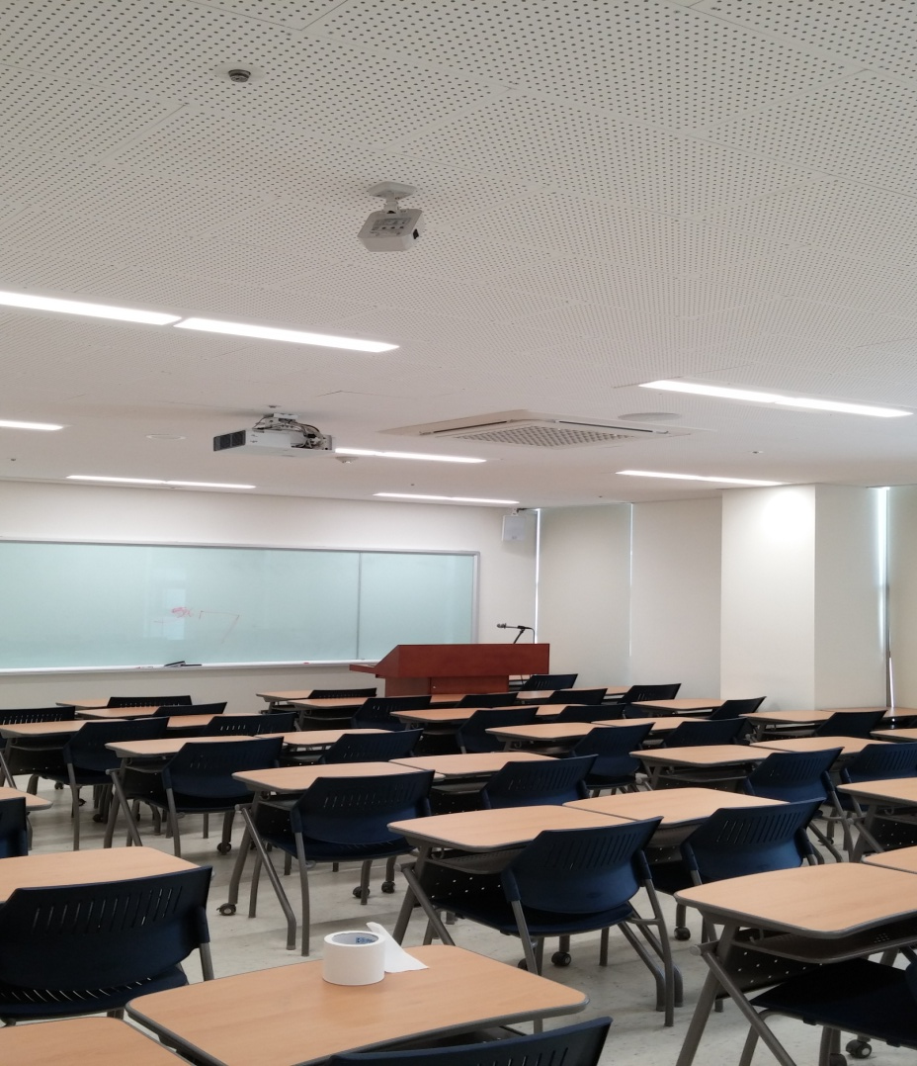
Ⅰ. 에너지절감 시스템
3. 강의실 센서제어 (조명 + EHP)
※ 설치 사진
20 / 39

Slide 21
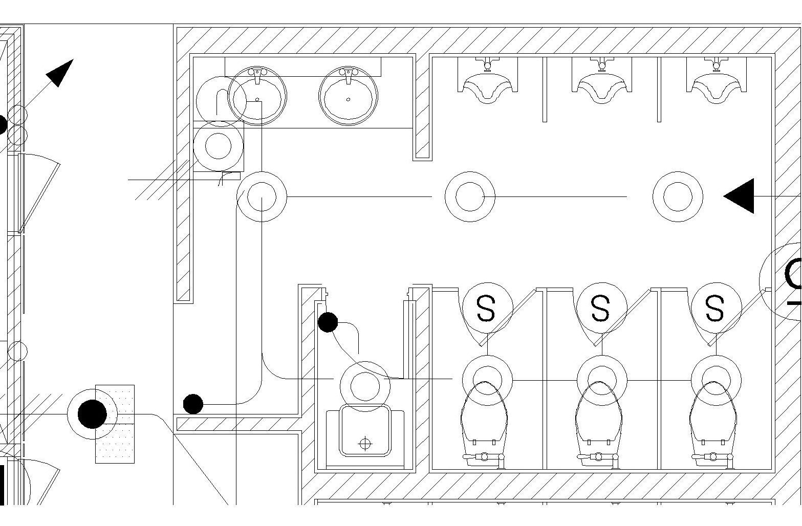
Ⅰ. 에너지절감 시스템
3. 강의실 센서제어 (조명 + EHP)
※ 화장실 재실감지 및 LED센서조명 적용
21 / 39

Slide 22
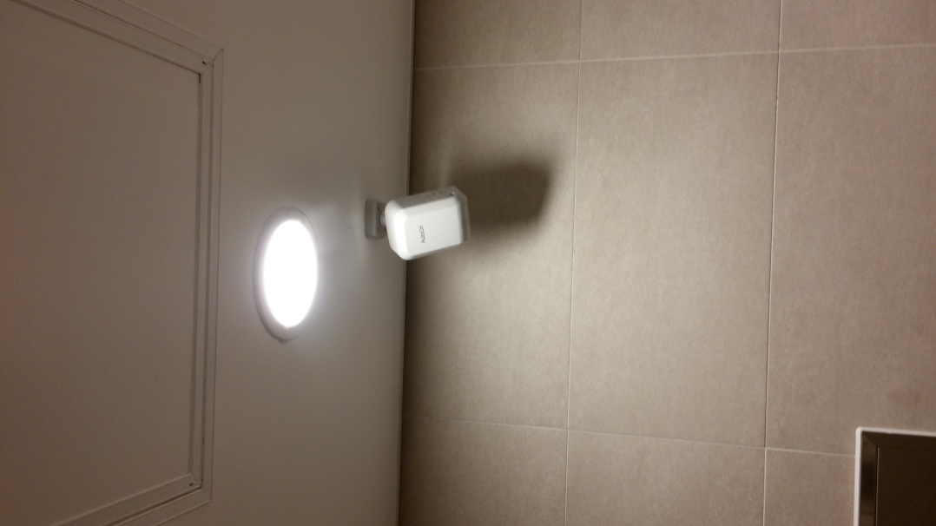
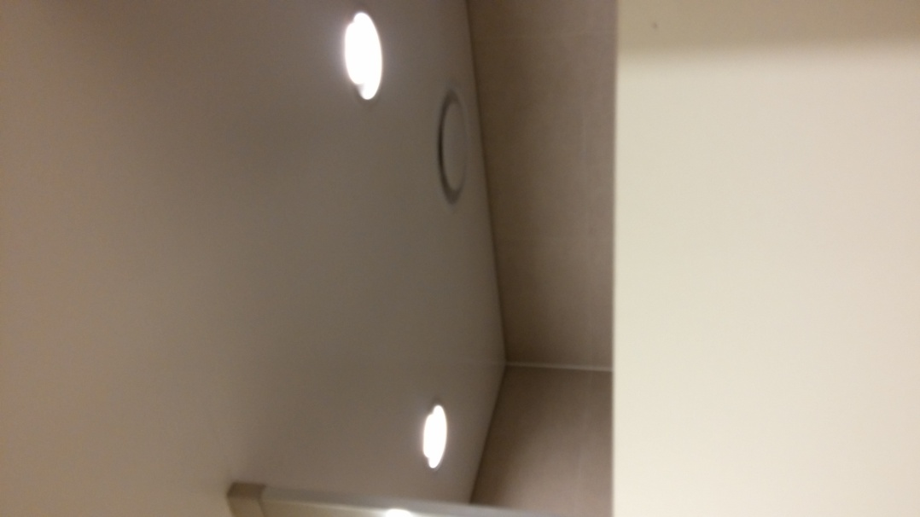
Ⅰ. 에너지절감 시스템
3. 강의실 센서제어 (조명 + EHP)
칸막이 LED센서
화장실 도플러 센서
22 / 39

Slide 23



Ⅰ. 에너지절감 시스템
4. EHP 피크제어
수용가에 시스템에어컨(전기로 사용되는 부하)이 설치되어 있다고 가정하면, 최대전력제어시스템이 15분 동안 사용될 누적 전력량을 예상하여 해당 시스템에어컨의 가동율을 제어하게 되며 사전에 설정한 목표 전력량을 넘지 못하도록 하는 시스템입니다.
피크
전력
제어
전력
사용량
감소
냉난방기 제어
전기요금 = 기본요금 + 사용량 + 발전기금
“목표전력이 넘지 않도록 부하를 자동/수동으로 제어하는 방식으로 100% 전력사용 요금 절감 가능”
23 / 39

Slide 24
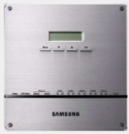
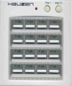

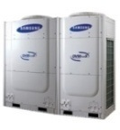
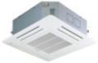
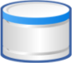
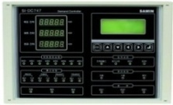
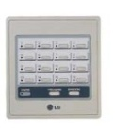

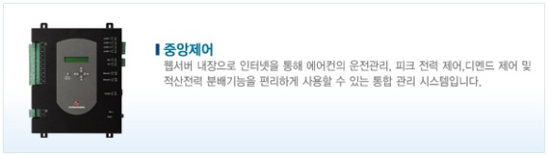

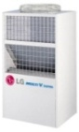
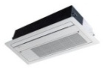


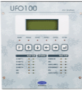

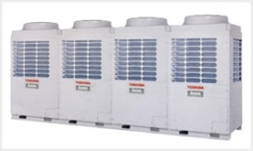


Ⅰ. 에너지절감 시스템
4. EHP 피크제어
※ 구 성 도
삼성
한전계량기
RS-485
PC제어서버 DMS
중앙제어기
통신카드
L G
RS-485
SI-DC747
Network
PC제어서버 ACP
중앙제어기
통신카드
캐리어
RS-485
모니터링 PC
PC제어서버 UFO
중앙제어기
24 / 39

Slide 25
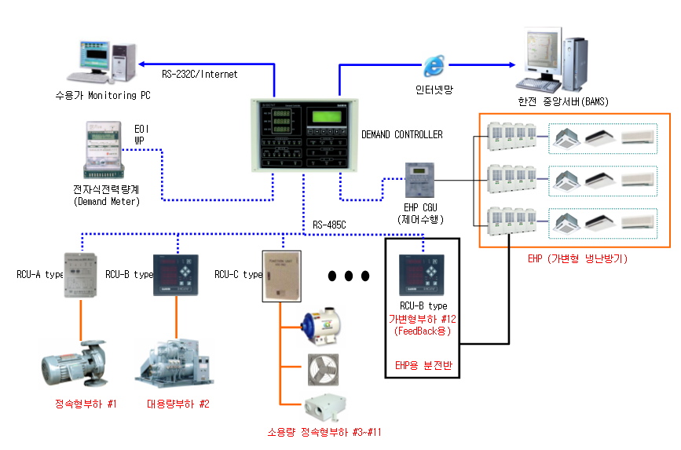
Ⅰ. 에너지절감 시스템
4. EHP 피크제어
※ 원 격 관 리 시 스 템 구 성 도
25 / 39

Slide 26
Ⅰ. 에너지절감 시스템
4. EHP 피크제어
※ 본교 절감금액 산출
제어가능 부하용량(KW) = 317Kw (LG시스템에어컨)
최소 절감치는 제어부하의 20~30%, 약 63~95Kw입니다.
최대피크 발생날의 사용추이로 봤을때 70Kw정도 낮추셔서
관리하실수 있겠습니다.
12년 피크치 3623Kw – 70Kw = 3553Kw목표전력설정
절감가능전력 : 월70Kw x 12개월 = 840Kw(연간)
840Kw x 6,540원 = \5,493,600원 + α(사용량요금)
목표피크 도래시 LG시스템은 피크관리장치와 연동, 강→약 전환방식
(2~32채널로 구성할수 있으며 채널당 10분씩 순차운휴)
# 전기요금은 매년 계속 상승될 것입니다.(현재 전기생산대비 90%수준의 요금)
스케줄관리기능을 통해 월별, 일별,시간대별까지 세분화 관리하실수 있습니다.
하,동절기 에너지사용규제에 효과적으로 대응하실 수 있습니다.
26 / 39

Slide 27





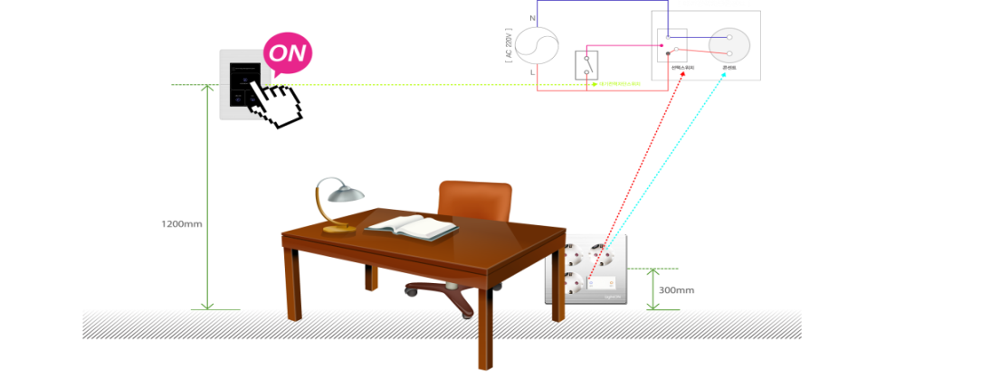
Ⅰ. 에너지절감 시스템
5. 대기전력 차단스위치
※ 대기전력 차단 스위치 및 콘센트 비교
대기전력자동차단 콘센트
대기전력을 자동으로 차단하는 콘센트
자동 OFF시 콘센트(높이:300mm)에서 손 또는 리모컨으로 복귀
대기전력자동차단 값이 고정되어있음 : 대기전력자동차단 값 변경 불가
대기전력자동차단 스위치
대기전력을 자동으로 차단하는 스위치
자동 OFF시 스위치(높이:1200mm)에서 손 또는 리모컨으로 복귀
대기전력자동차단 값을 사용자가 직접 저장 : 대기전력자동차단 값 변경 가능
네트워크 및 스마트 그리드 연동
27 / 39

Slide 28


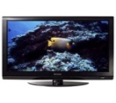
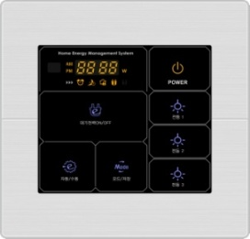
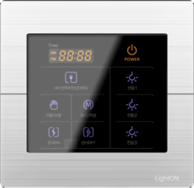
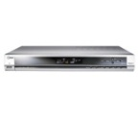
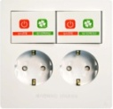
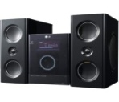



Ⅰ. 에너지절감 시스템
5. 대기전력 차단스위치
※ 특 장점
분전반
전등제어
1
조명스위치와 통합된 스위치로 누구나 손쉽게
콘센트에 공급되는 전원 ON/OFF
전등
대기전력 차단
2
스위치에 내장된 센서를 이용 > 콘센트 전원 자동차단
T V
셋톱박스
3
전등에 설치된 센서를 이용 > 부재중 전등 자동OFF
RS-485
(원격제어)
오디오
4
디스플레이 창을 통해 콘센트의 전류량 표시
외출 시 일괄소등스위치를 이용
> 한번에 조명 및 콘센트 전원 공급 차단
RS-485
(원격제어)
컴퓨터,모니터
5
6
조명스위치와 일체형으로 가격 경쟁력 우위
전자레인지
일괄소등스위치
28 / 39

Slide 29

Ⅰ. 에너지절감 시스템
5. 대기전력 차단스위치
※ 적용부위: 교수연구실, 세미나실, 행정실 등
<전체 콘센트 수량의 30% 적용>
29 / 26

Slide 30




Ⅰ. 에너지절감 시스템
5. 대기전력 차단스위치
※ 광교 힐스테이트 적용 사진
거실
침실[1,2]
안방
상시/대기 선택스위치[안방]
30 / 26

Slide 31
Ⅰ. 에너지절감 시스템
6. 절수형 양변기
※ 작동 원리
31 / 26

Slide 32
Ⅰ. 에너지절감 시스템
6. 절수형 양변기
※ 특,장 점
32 / 26

Slide 33

Ⅰ. 에너지절감 시스템
6. 절수형 양변기
※ 본교 적용 시험
33 / 26

Slide 34

Ⅰ. 에너지절감 시스템
6. 절수형 양변기
34 / 26

Slide 35

Ⅰ. 에너지절감 시스템
6. 절수형 양변기
35 / 26

Slide 36

Ⅰ. 에너지절감 시스템
6. 절수형 양변기
36 / 26

Slide 37

Ⅰ. 에너지절감 시스템
6. 절수형 양변기
일반 양변기
37 / 26

Slide 38

Ⅰ. 에너지절감 시스템
6. 절수형 양변기
절수형 양변기
38 / 26

Slide 39

Ⅰ. 에너지절감 시스템
7. 영구배수 물을 활용한 조경수 사용
39 / 26

Slide 40


Ⅰ. 에너지절감 시스템
7. 영구배수 물을 활용한 조경수 사용
40 / 26

Slide 41

Ⅰ. 에너지절감 시스템
7. 영구배수 물을 활용한 조경수 사용
41 / 26

Slide 42
목 차
Ⅰ. 에너지 절감 시스템
Ⅱ. 재실감지 센서 적용성 검증
[1]. 개 요
[2]. 실험방법
[3]. 실험결과
[4]. 고 찰
Ⅲ. 도서관 열람실 LED조명 교체
42 / 39

Slide 43
[1] 개 요
제 목 : 재실감지 센서를 통한 대학교 건물의 전기에너지 절감방안
실험방법 요약
가. 자동감지 센서스위치 설치 실험군 제작
1) 실험군(1) : 강의실 (조명 + EHP)
2) 실험군(2) : 공용화장실 (조명)
3) 실험군(3) : 지하 1층 주차장 (조명)
나. 자동감지 센서는 ON/OFF 기능 포함
1) ON: 센서동작
2) OFF: 센서기능 정지 (센서가 설치되지 않은 환경과 동일)
다. 냉난방(EHP) 및 조명 사용량을 검측 할 수 있는 계량기 설치
라. 일정기간 실험군의 센서 On/Off를 통한 전기사용량 고찰

Slide 44
[1] 개 요
검증 내용
가. 자동감지센서스위치 ON/OFF 동작에 따른 전기사용량 확인
나. 센서 ON시 전기사용량이 절감된다면 절감되는 사용량을 금액으로 환산하여 경제성 검토
1) 시설투자비 대비 회수기간은 얼마나 되는지 확인
2) 외대 건물 전체에 센서 적용을 가정하여 절감되는 전기사용량 및 금액 산출
다. 절감이 안되거나 비슷할 경우 그런 결과가 왜 나왔는지 이유 고찰

Slide 45
[2] 실 험 방 법
실험대상 건물명
※ 한국외국어대학교 “사이버관”
공 사 명 | 사이버한국외국어대학교 교사 신축공사
공사 기간 | 2012년 02월 01일 ~ 2013년 07월 30일 (18개월)
시 공 사 | 건축공사: 쌍용건설㈜, 전기공사: 경우전기㈜, 통신공사: 아시아나IDT(주)
건축면적 | 2,332.18 M2 ( 705.48 평 ) | 연 면 적 | 16,494.03 M2 ( 4,989.44 평 )
규 모 | 지하 2층(주차장/기계,전기실등), 지상 8층(강의실,연구실,행정실등)

Slide 46


[2] 실 험 방 법
2. 실험장소
가. 실험군(1) : 소형강의실 3개소 ※ “조명(LED 42W) 27개, EHP 실내기 3대가 설치됨”
실험군(1)
EHP
EHP
EHP
Notes:
실험군(1)이 소형강의실 3개소로 묶은 이유: 설계상 소형강의실 3개가 조명기구 전기공급의 기본회로이므로 전력량 검측이 가능하기 때문
(따라서 강의실 별로 자동제어선서 설치)

Slide 47


[2] 실 험 방 법
2. 실험장소
가-1 실험군(1) 회로 이해도 (급수배관 예)
전기계량기
재실감지센서
2곳
스위치 3구
강의실 1 (전등 9개)
Notes:
실험군(1)이 소형강의실 3개소로 묶은 이유: 설계상 소형강의실 3개가 조명기구 전기공급의 기본회로이므로 전력량 검측이 가능하기 때문
(따라서 강의실 별로 자동제어선서 설치)

Slide 48


[2] 실 험 방 법
2. 실험장소
나. 실험군(2) : 화장실 ( 2층 남녀 화장실)
※ 실헝군 별로 “다운라이트 LED 24W 14개, 간접등 T5 28W 10개설치됨”
여자화장실
남자화장실

Slide 49

[2] 실 험 방 법
2. 실험장소
다. 실험군(3) : 지하1층 주차장
★ 조명기구 LED 40W 52개가 설치됨
차도조명만 실험

Slide 50
[2] 실 험 방 법
3. 실험장소별 적용 센서
가. 실험군(1) 강의실 및 실험군(2) 화장실 적용센서
ON/OFF 스위치

Slide 51

[2] 실 험 방 법
3. 실험장소별 적용 센서
나. 실험군(3) 지하1층 주차장 적용센서 : 도플러센서
SECTION | DESCRIPTION
Sensor 종류 | - 도플러 (마이크로파) 센서 (양방향 반경 18m 감지)
동 작 원 리 | - 10등의 중간에 설치된 도플러센서가 물체를 감지하면 설정된 최저조도(약20%)에서 좌,우 5등의 조도가 100% 조도로 전환. - 40W LED 조명이 평소에는 20%밝기(8W)로 점등되어 있다가 물체를 감지하면 100%밝기 (40W)로 점등되는 방식

Slide 52

[2] 실 험 방 법
4. 설치사진
※ 실험군 (1): 강의실

Slide 53


[2] 실 험 방 법
4. 설치사진
※ 실험군 (2): 화장실

Slide 54


[2] 실 험 방 법
4. 설치사진
※ 실험군 (3): 지하1층 주차장

Slide 55



[2] 실 험 방 법
4. 설치사진
※ 실험군별 전기계량기 설치

Slide 56
[2] 실 험 방 법
5. 실험군 시험방법
가. 센서 ON/OFF 간격 및 데이터 축척기간
1) 센서 ON/OFF주기 : 1회/1주 기준 (월요일 ~ 일요일)
단) 상황에 따라 2주 또는 3주 간격으로 데이터 축척
2) 데이터 축척기간 : 1주 단위로 전력량 누적
나. 센서 세팅시간 : 1분

Slide 57
[3] 실험결과
지상3층 강의실 3개소 (실험군 1) 조명 + EHP
1.1 조명부하
가. 실험기간: 2013년 4월 21일 ~ 6월 22일 (9주)
나. 1주~2주 간격으로 센서 ON/OFF하여 전기사용량 측정
※ 위치: 3층 강의실 3개소 |  |  |  |  |  |  | 단위: KWH
번호 | 날짜 | 기 간 | 시간 | 센서동작 유무 | 계측값 | 전기사용량 (주간) | 일간대비 | 비고
1 | 2014.4.21 ~ 4.27 | 7日 | 8:08 | 無 | 413.3 | 33.6 | 65.1%
2 | 2014.4.28 ~ 5.11 | 14日 | 8:15 | 有 | 473.9 | 30.3 | 90.2%
3 | 2014.5.12 ~ 5.18 | 7日 | 8:08 | 無 | 515.3 | 41.4 | 136.6%
4 | 2014.5.19 ~ 5.25 | 7日 | 8:12 | 有 | 555.8 | 40.5 | 97.8%
5 | 2014.5.26 ~ 6.1 | 7日 | 8:20 | 無 | 597.7 | 41.9 | 103.5%
6 | 2014.6.2 ~ 6.8 | 7日 | 8:16 | 有 | 623.7 | 26 | 62.1%
7 | 2014.6.9 ~ 6.15 | 7日 | 8:21 | 無 | 674 | 50.3 | 193.5%
8 | 2014.6.16 ~ 6.22 | 7日 | 9:00 | 有 | 710.3 | 36.3 | 72.2%
Notes:
실험군(1)이 소형강의실 3개소로 묶은 이유: 설계상 소형강의실 3개가 조명기구 전기공급의 기본회로이므로 전력량 검측이 가능하기 때문
(따라서 강의실 별로 자동제어선서 설치)

Slide 58
[3] 실험결과
1-1. 지상3층 강의실 3개소 (실험군 1) 조명
센서 OFF 평균
센서 ON 평균
20.3% 절감
Notes:
실험군(1)이 소형강의실 3개소로 묶은 이유: 설계상 소형강의실 3개가 조명기구 전기공급의 기본회로이므로 전력량 검측이 가능하기 때문
(따라서 강의실 별로 자동제어선서 설치)

Slide 59
[3] 실험결과
지상3층 강의실 3개소 (실험군 1) 조명 + EHP
1.2 시스템에어컨 (EHP)
가. 실험기간: 2014년 5월 26일 ~ 6월 22일 (4주)
나. 1주 간격으로 센서 ON/OFF하여 전기사용량 측정
※ 위치: 304호 EHP |  |  |  |  |  | 단위: KWH
번호 | 날짜 | 기 간 | 시간 | 센서동작 유무 | 전기사용량 (주간) | 주간대비 | 비고
1 | 2014.5.26 ~ 6.1 | 7日 | 8:20 | 無 | 34.7 | 100.0%
2 | 2014.6.2 ~ 6.8 | 7日 | 8:16 | 有 | 22.7 | 65.4%
3 | 2014.6.9 ~ 6.15 | 7日 | 8:21 | 無 | 39.5 | 174.0%
4 | 2014.6.16 ~ 6.22 | 7日 | 9:00 | 有 | 30.5 | 77.2%
Notes:
실험군(1)이 소형강의실 3개소로 묶은 이유: 설계상 소형강의실 3개가 조명기구 전기공급의 기본회로이므로 전력량 검측이 가능하기 때문
(따라서 강의실 별로 자동제어선서 설치)

Slide 60
[3] 실험결과
센서 OFF 평균
센서 ON 평균
28.3% 절감
Notes:
실험군(1)이 소형강의실 3개소로 묶은 이유: 설계상 소형강의실 3개가 조명기구 전기공급의 기본회로이므로 전력량 검측이 가능하기 때문
(따라서 강의실 별로 자동제어선서 설치)

Slide 61
[3] 실험결과
※ 위치: 305호 EHP |  |  |  |  |  | 단위: KWH
번호 | 날짜 | 기 간 | 시간 | 센서동작 유무 | 전기사용량 (주간) | 주간대비 | 비고
1 | 2014.5.26 ~ 6.1 | 7日 | 8:20 | 無 | 41.7 | 100.0%
2 | 2014.6.2 ~ 6.8 | 7日 | 8:16 | 有 | 28.8 | 69.1%
3 | 2014.6.9 ~ 6.15 | 7日 | 8:21 | 無 | 42.4 | 147.2%
4 | 2014.6.16 ~ 6.22 | 日 | 9:00 | 有 | 40.2 | 94.8%
센서 OFF 평균
센서 ON 평균
≪ 17.9% 절감
Notes:
실험군(1)이 소형강의실 3개소로 묶은 이유: 설계상 소형강의실 3개가 조명기구 전기공급의 기본회로이므로 전력량 검측이 가능하기 때문
(따라서 강의실 별로 자동제어선서 설치)

Slide 62
[3] 실험결과
※ 위치: 306호 EHP |  |  |  |  |  | 단위: KWH
번호 | 날짜 | 기 간 | 시간 | 센서동작 유무 | 전기사용량 (주간) | 주간대비 | 비고
1 | 2014.5.26 ~ 6.1 | 7日 | 8:20 | 無 | 29.5 | 100.0%
2 | 2014.6.2 ~ 6.8 | 7日 | 8:16 | 有 | 19.1 | 64.7%
3 | 2014.6.9 ~ 6.15 | 7日 | 8:21 | 無 | 47.8 | 250.3%
4 | 2014.6.16 ~ 6.22 | 7日 | 9:00 | 有 | 28.5 | 59.6%
센서 OFF 평균
센서 ON 평균
≪ 38.4% 절감
Notes:
실험군(1)이 소형강의실 3개소로 묶은 이유: 설계상 소형강의실 3개가 조명기구 전기공급의 기본회로이므로 전력량 검측이 가능하기 때문
(따라서 강의실 별로 자동제어선서 설치)

Slide 63
[3] 실험결과
※ 위치: 강의실 3개소(304~6호) 전력량 합산 (EHP) |  |  |  |  |  | 단위: KWH
번호 | 날짜 | 기 간 | 시간 | 센서동작 유무 | 전기사용량 (주간) | 주간대비 | 비고
1 | 2014.5.26 ~ 6.1 | 7日 | 8:20 | 無 | 105.9 | 100.0%
2 | 2014.6.2 ~ 6.8 | 7日 | 8:16 | 有 | 70.6 | 83.3%
3 | 2014.6.9 ~ 6.15 | 7日 | 8:21 | 無 | 129.7 | 147.0%
4 | 2014.6.16 ~ 6.22 | 7日 | 9:00 | 有 | 99.2 | 76.5%
센서 OFF 평균
센서 ON 평균
≪ 27.9% 절감
Notes:
실험군(1)이 소형강의실 3개소로 묶은 이유: 설계상 소형강의실 3개가 조명기구 전기공급의 기본회로이므로 전력량 검측이 가능하기 때문
(따라서 강의실 별로 자동제어선서 설치)

Slide 64
[3] 실험결과
지상3층 강의실 3개소 (실험군 1) 조명 + EHP
단위:KWH
품 목 | 센서 OFF | 센서 ON | 절감량
조명기구 평균 | 41.8 | 33.3 | 8.5
EHP 평균 | 117.8 | 84.9 | 32.9
소 계 | 159.6 | 118.2 | 41.4
비 율 | 100.0% | 74.1% | 25.9%
실험결과를 통하여 1주당 41.4[KWH] (25.9%)가 절감됨을 알 수 있음
Notes:
실험군(1)이 소형강의실 3개소로 묶은 이유: 설계상 소형강의실 3개가 조명기구 전기공급의 기본회로이므로 전력량 검측이 가능하기 때문
(따라서 강의실 별로 자동제어선서 설치)

Slide 65



[3] 실험결과
지상3층 강의실 3개소 (실험군 1)
※ 강의 시간표 참조 (2014년 1학기)
306호
305호
304호
Notes:
실험군(1)이 소형강의실 3개소로 묶은 이유: 설계상 소형강의실 3개가 조명기구 전기공급의 기본회로이므로 전력량 검측이 가능하기 때문
(따라서 강의실 별로 자동제어선서 설치)

Slide 66
[3] 실험결과
2. 지상2층 남여화장실 (실험군 2)
가. 실험기간: 2014년 4월 7일 ~ 8월 3일
나. 2층 공간은 학생들이 자유롭게 공부하는 열람실 (일요일 및 공휴일은 개방 안함)
다. 1주~2주 간격으로 센서 ON/OFF하여 전기사용량 측정
단위: KWH
번호 | 날짜 | 기간 | 시간 | 센서동작 유무 | 계측값 | 전기사용량 (주간) | 일간대비 | 비고
1 | 2014.4.7 ~ 4.13 | 7日 | 8:10 | 無 | 670.6 | 60.5 | 165.3%
2 | 2014.4.14 ~ 4.20 | 7日 | 8:05 | 有 | 717.7 | 47.1 | 77.9%
3 | 2014.4.21 ~ 4.27 | 7日 | 8:11 | 無 | 775.4 | 57.7 | 122.5%
4 | 2014.4.28 ~ 5.11 | 14日 | 8:20 | 有 | 849.6 | 37.1 | 64.3%
5 | 2014.5.12 ~ 5.18 | 7日 | 8:10 | 無 | 906.1 | 56.5 | 152.3%
6 | 2014.5.19 ~ 5.25 | 7日 | 8:08 | 有 | 950.5 | 44.4 | 78.6%
7 | 2014.5.26 ~ 6.1 | 7日 | 8:12 | 無 | 1007.1 | 56.6 | 127.5%
8 | 2014.6.2 ~ 6.8 | 7日 | 8:13 | 有 | 1037 | 29.9 | 52.8%
9 | 2014.6.9 ~ 6.15 | 7日 | 8:15 | 無 | 1096.3 | 59.3 | 198.3%
10 | 2014.6.16 ~ 6.22 | 7日 | 9:05 | 有 | 1142.1 | 45.8 | 77.2%
11 | 2014.6.23 ~ 7.6 | 14日 | 9:00 | 無 | 1251.6 | 54.75 | 119.5%
12 | 2014.7.7 ~ 7.13 | 7日 | 9:00 | 有 | 1295.3 | 43.7 | 79.8%
13 | 2014.7.14 ~ 7.20 | 7日 | 9:00 | 有 | 1334.9 | 39.6 | 90.6%
14 | 2014.7.21 ~ 7.27 | 7日 | 9:15 | 無 | 1389.8 | 54.9 | 138.6%
15 | 2014.7.28 ~ 8.3 | 7日 | 9:20 | 有 | 1430.3 | 40.5 | 73.8%
Notes:
실험군(1)이 소형강의실 3개소로 묶은 이유: 설계상 소형강의실 3개가 조명기구 전기공급의 기본회로이므로 전력량 검측이 가능하기 때문
(따라서 강의실 별로 자동제어선서 설치)

Slide 67
[3] 실험결과
2. 지상2층 남여화장실 (실험군 2)
※ 센서 감지에 의해 26.61% 전기에너지 절감됨.
Notes:
실험군(1)이 소형강의실 3개소로 묶은 이유: 설계상 소형강의실 3개가 조명기구 전기공급의 기본회로이므로 전력량 검측이 가능하기 때문
(따라서 강의실 별로 자동제어선서 설치)

Slide 68
[3] 실험결과
2. 지상2층 남여화장실 (실험군 2)
단위:KWH
품 목 | 센서 OFF | 센서 ON | 절감량
조명기구 평균 | 57.2 | 41 | 16.2
비 율 | 100.0% | 71.7% | 28.3%
실험결과를 통하여 1주당 16.2[KWH] (28.3%)가 절감됨을 알 수 있음
Notes:
실험군(1)이 소형강의실 3개소로 묶은 이유: 설계상 소형강의실 3개가 조명기구 전기공급의 기본회로이므로 전력량 검측이 가능하기 때문
(따라서 강의실 별로 자동제어선서 설치)

Slide 69

[3] 실험결과
2. 지상2층 남여화장실 (실험군 2)
2층 평면도
Notes:
실험군(1)이 소형강의실 3개소로 묶은 이유: 설계상 소형강의실 3개가 조명기구 전기공급의 기본회로이므로 전력량 검측이 가능하기 때문
(따라서 강의실 별로 자동제어선서 설치)

Slide 70




[3] 실험결과
2. 지상2층 남여화장실 (실험군 2)
Notes:
실험군(1)이 소형강의실 3개소로 묶은 이유: 설계상 소형강의실 3개가 조명기구 전기공급의 기본회로이므로 전력량 검측이 가능하기 때문
(따라서 강의실 별로 자동제어선서 설치)

Slide 71
[3] 실험결과
3. 지하 1층 주차장 전등 (실험군 3)
가. 실험기간: 2014년 4월 7일 ~ 4월 13일
나. 지하주차장 조명은 연중 24간 점등됨.
다. 1주~2주 간격으로 센서 ON/OFF하여 전기사용량 측정
단위: KWH
번호 | 날짜 | 기간 | 시간 | 센서동작 유무 | 계측값 | 주간 사용량 | 일간대비 | 비고
1 | 2014.4.7 ~ 4.13 | 7日 | 8:16 | 無 | 2015.9 | 328.9 | 487.8%
2 | 2014.4.14 ~ 4.20 | 7日 | 8:15 | 有 | 2085.3 | 69.4 | 21.1%
3 | 2014.4.21 ~ 4.27 | 7日 | 8:18 | 無 | 2414 | 328.7 | 473.6%
4 | 2014.4.28 ~ 5.11 | 14日 | 8:22 | 有 | 2546 | 66 | 20.1%
5 | 2014.5.12 ~ 5.18 | 7日 | 8:20 | 無 | 2873.6 | 327.6 | 496.4%
6 | 2014.5.19 ~ 5.25 | 7日 | 8:17 | 有 | 2946.7 | 73.1 | 22.3%
7 | 2014.5.26 ~ 6.1 | 7日 | 8:26 | 無 | 3274.4 | 327.7 | 448.3%
8 | 2014.6.2 ~ 6.8 | 7日 | 8:21 | 有 | 3342.3 | 67.9 | 20.7%
9 | 2014.6.9 ~ 6.15 | 7日 | 8:26 | 無 | 3669.7 | 327.4 | 482.2%
10 | 2014.6.16 ~ 6.22 | 7日 | 9:10 | 有 | 3749.3 | 79.6 | 24.3%
Notes:
실험군(1)이 소형강의실 3개소로 묶은 이유: 설계상 소형강의실 3개가 조명기구 전기공급의 기본회로이므로 전력량 검측이 가능하기 때문
(따라서 강의실 별로 자동제어선서 설치)

Slide 72
[3] 실험결과
3. 지하 1층 주차장 전등 (실험군 3)
※ 센서 감지에 의해 78.3% 전기에너지 절감됨.
Notes:
실험군(1)이 소형강의실 3개소로 묶은 이유: 설계상 소형강의실 3개가 조명기구 전기공급의 기본회로이므로 전력량 검측이 가능하기 때문
(따라서 강의실 별로 자동제어선서 설치)

Slide 73
[3] 실험결과
3. 지하 1층 주차장 전등 (실험군 3)
단위:KWH
품 목 | 센서 OFF | 센서 ON | 절감량
조명기구 평균 | 328.1 | 71.2 | 256.9
비 율 | 100.0% | 21.7% | 78.3%
실험결과를 통하여 1주당 256.9[KWH] (78.3%)가 절감됨을 알 수 있음
Notes:
실험군(1)이 소형강의실 3개소로 묶은 이유: 설계상 소형강의실 3개가 조명기구 전기공급의 기본회로이므로 전력량 검측이 가능하기 때문
(따라서 강의실 별로 자동제어선서 설치)

Slide 74
[4] 고찰
지상3층 강의실 3개소 (실험군 1) 조명 + EHP
품명 | 초기투자비 (원) | 품명 | 전기에너지 절감량(년간)
재실감지센서 | 288,000 | 조명기구 (KWH) | 323
드라이컨텍 | 78,000 | EHP (KWH) | 625.1
설치비 | 139,578 | 소계 (KWH) | 948.1
합계 | 505,578 | 전기요금 (원/KWH) | 130
 |  | 합계 (원) | 123,253
비 고 1. 재실감지센서 단가: 96,000원 2. 드라이컨텍: 26,000원 3. 설치비: 23,263원 (드라이컨텍 및 센서 각각) 4. 전력요금: 130원/KWH 5. 1년 수업일은 계절학기 포함하여 38주로 정함 6. EHP절감량 반영은 수업 일수의 50%만 적용 7. 방학기간은 절감량 산출 제외
Notes:
실험군(1)이 소형강의실 3개소로 묶은 이유: 설계상 소형강의실 3개가 조명기구 전기공급의 기본회로이므로 전력량 검측이 가능하기 때문
(따라서 강의실 별로 자동제어선서 설치)

Slide 75
[4] 고찰
지상3층 강의실 3개소 (실험군 1) 조명 + EHP
품 목 | 1년 | 2년 | 3년 | 4년 | 5년 | 6년
투자비 | -505,578 | -382,325 | -259,072 | -135,819 | 0 | 0
절감금액 | 123,253 | 123,253 | 123,253 | 123,253 | 123,253 | 123,253
손익분기 | -382,325 | -259,072 | -135,819 | -12,566 | 110,687 | 233,940
손익분기점 5년
Notes:
실험군(1)이 소형강의실 3개소로 묶은 이유: 설계상 소형강의실 3개가 조명기구 전기공급의 기본회로이므로 전력량 검측이 가능하기 때문
(따라서 강의실 별로 자동제어선서 설치)

Slide 76
[4] 고찰
2. 지상2층 남여화장실 (실험군 2)
품명 | 초기투자비 (원) | 품명 | 전기에너지 절감량 (년간)
재실감지센서 | 288,000 | 조명기구 (KWH) | 842.4
설치비 | 69,789 | 전기요금 (원/KWH) | 130
합계 | 357,789 | 합계 (원) | 109,512
비고 1. 재실감지센서 단가: 96,000원 2. 설치비: 23,263원 (드라이컨텍 및 센서 각각) 3. 전력요금: 130원/KWH 4. 1년을 52주로 정함
Notes:
실험군(1)이 소형강의실 3개소로 묶은 이유: 설계상 소형강의실 3개가 조명기구 전기공급의 기본회로이므로 전력량 검측이 가능하기 때문
(따라서 강의실 별로 자동제어선서 설치)

Slide 77
[4] 고찰
2. 지상2층 남여화장실 (실험군 2)
품 목 | 1년 | 2년 | 3년 | 4년 | 5년 | 6년
투자비 | -357,789 | -248,277 | -138,765 | 0 | 0 | 0
절감금액 | 109,512 | 109,512 | 109,512 | 109,512 | 109,512 | 109,512
손익분기 | -248,277 | -138,765 | -29,253 | 80,259 | 189,771 | 299,283
Notes:
실험군(1)이 소형강의실 3개소로 묶은 이유: 설계상 소형강의실 3개가 조명기구 전기공급의 기본회로이므로 전력량 검측이 가능하기 때문
(따라서 강의실 별로 자동제어선서 설치)

Slide 78
[4] 고찰
3. 지하 1층 주차장 전등 (실험군 3)
품명 | 초기투자비 (원) | 품명 | 전기에너지 절감량 (년간)
조명기구 | 1,820,000 | 조명기구 (KWH) | 13,359
센서비 | 455,000 | 전기요금 (원/KWH) | 130
합 계 | 2,275,000 | 합 계 (원) | 1,736,644
비고 1. 도플러센서 조명기구 증액(배관배선 포함): 35,000원/개 (52개 설치) 2. 도플러센서: 65,000원 (7개 설치) 3. 전력요금: 130원/KWH 4. 1년을 52주로 정함
Notes:
실험군(1)이 소형강의실 3개소로 묶은 이유: 설계상 소형강의실 3개가 조명기구 전기공급의 기본회로이므로 전력량 검측이 가능하기 때문
(따라서 강의실 별로 자동제어선서 설치)

Slide 79
[4] 고찰
3. 지하 1층 주차장 전등 (실험군 3)
품 목 | 1년 | 2년 | 3년 | 4년 | 5년 | 6년
투자비 | -2,275,000 | 0 | 0 | 0 | 0 | 0
절감금액 | 1,736,644 | 1,736,644 | 1,736,644 | 1,736,644 | 1,736,644 | 1,736,644
손익분기 | -538,356 | 1,198,288 | 2,934,932 | 4,671,576 | 6,408,220 | 8,144,864
Notes:
실험군(1)이 소형강의실 3개소로 묶은 이유: 설계상 소형강의실 3개가 조명기구 전기공급의 기본회로이므로 전력량 검측이 가능하기 때문
(따라서 강의실 별로 자동제어선서 설치)

Slide 80
목 차
Ⅰ. 에너지 절감 시스템
Ⅱ. 재실감지 센서 적용성 검증
Ⅲ. 도서관 열람실 LED조명 교체
80 / 39

Slide 81

Ⅲ. 도서관 열람실 LED조명 교체
※ 서울캠퍼스 “도서관”
TP&S 사업
= ESCO
공 사 명 | 도서관 열람실 LED조명 교체공사
공사 기간 | 2013년 06월 19일 ~ 2013년 08월 31일 (2.5개월)
시 공 사 | ㈜필립스전자
연면적 | 2,664 평
규 모 | 지하 1층, 지상 6층
Notes:
적용된 건물 3개소 건물 개요 간략 설명 (도서관)
도서관은 ESCO 사업 (자세한 내용은 후에 설명)

Slide 82
Ⅲ. 도서관 열람실 LED조명 교체
※ 공사 개요
1. 건 명 : 도서관 열람실 LED조명 교체공사 (형광등 64W -> LED 40W)
2. 공사 범위 : 4,5층 열람실 LED조명(600개) 교체 / 소방LED 유도등(203개) 교체
3. 추정 금액 : ₩ 92,300,000원 (부가세 포함)
4. 사업 방법
가. 사 업 비: 이 사업에 소요되는 금액을 계약업체에서 선 투자하여 LED조명시설 을 설치 완료 후 익월부터 사업자파이낸싱에 의한 정액분할방식으로 본교 전기에너지 절감 금액으로 매월 140만원(부가세 포함) 상환(지급) 한다.
나. 대출 및 모든 대관업무는 계약업체에서 시행한다.
다. 상환기간은 5.5년 예상됨
4.9년
82 / 26

Slide 83


Ⅲ. 도서관 열람실 LED조명 교체
▣ 교체전
도서관 열람실 4층 입구
도서관 열람실 5층

Slide 84




Ⅲ. 도서관 열람실 LED조명 교체
▣ 도서관 4층
61880
3600
7200
7200
3900
3300
8000
7200
7200
7200
3600
3600
(72)
6000
제2자유열람실
(노트북전용)
제1자유열람실 (B)
3800
(9.3)
(132)
C H
1300
창고
4896
A D
2100
A
1
2
3
4
5
1190
26400
(57.5)
ELEV
D
900
900
900
900
전자정보자료실
(7.8)
6
7
8
9
900
3246
1190
900
(118)
7200
354
(12)
(12.7)
(6.5)
(14.5)
제1자유열람실 (A)
전자정보자료실
대출 자료실
서버룸
휴게실
6000
제 1 자유열람실 (A)
통 로 (Lux) | 중 앙 (Lux) | 끝 (Lux) | 복 도 (Lux)
880 | 1,140 | 1,080 | 690
▶ 평 균 : 950 Lux
제 1 자유열람실 (B)
책 상 (Lux) | 복 도 (Lux)
710 | 640
▶ 평 균 : 680 Lux
제 2 자유열람실 (노트북전용)
책 상 (Lux) | 복 도 (Lux)
910 | 930
▶ 평 균 : 920 Lux
휴 게 실
중 앙 (Lux)
1,000
▶ 평 균 : 1,000 Lux

Slide 85



Ⅲ. 도서관 열람실 LED조명 교체
▣ 도서관 5층
62000
3600
7200
7200
3900
3300
8000
7200
7200
7200
3600
3600
6000
(132)
제3자유열람실 (B)
3800
(153.3)
(9.3)
창고
C H
1300
A D
2100
26400
제4자유열람실
ELEV
A D
1
2
3
4
5
1190
900
900
900
900
UP
6
7
8
9
900
3246
1190
DN
900
7200
354
(132)
제3자유열람실 (A)
6000
제 3 자유열람실 (A)
책 상 (Lux) | 복 도 (Lux)
770 | 610
▶ 평 균 : 690 Lux
제 3 자유열람실 (B)
책 상 (Lux)
750
▶ 평 균 : 750 Lux
제 4 자유열람실
책 상 (Lux)
730
▶ 평 균 : 730 Lux

Slide 86


